Slide 1
Observer Pattern

Slide 2
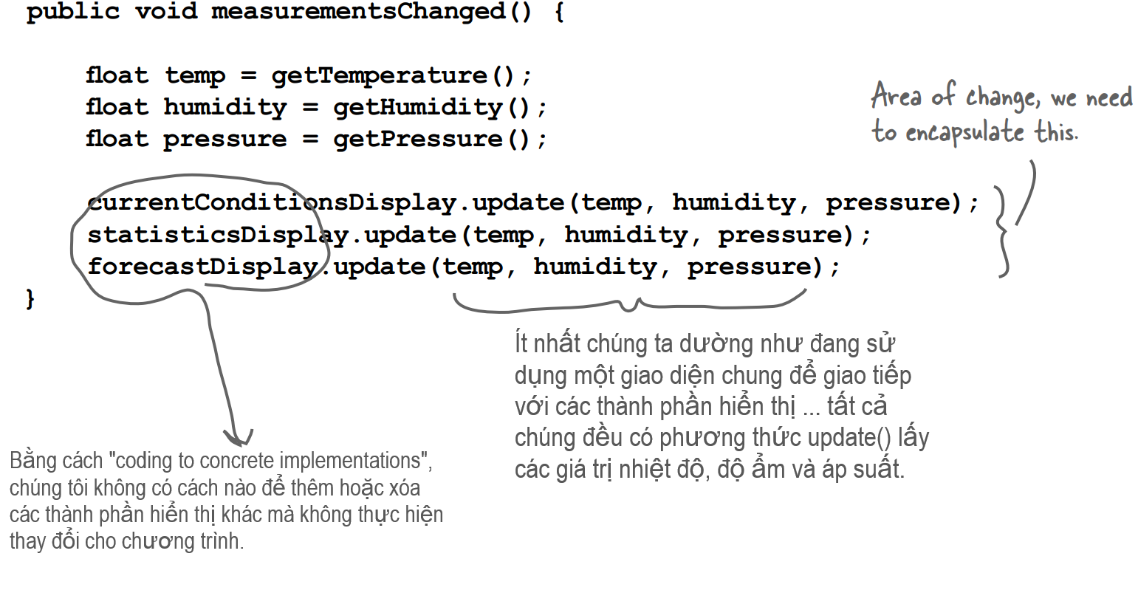
Nhớ lại phần 1

Slide 3
sử dụng composite(has-a) để để linh hoạt trong việc tái sử dụng code

Slide 4
Lý thuyết Observer Pattern
Publishers + Subscribers = Observer Pattern
(Observer pattern xác định một phụ thuộc một-nhiều giữa các đối tượng để khi một đối tượng thay đổi trạng thái, tất cả các phụ thuộc của nó được thông báo và tự động cập nhật.)

Slide 5
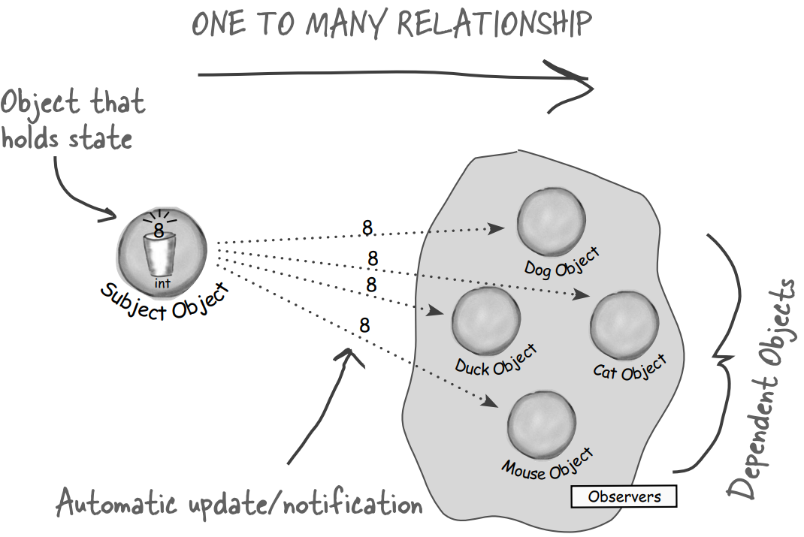

Slide 6
Observer phụ thuộc vào Subject sao cho khi Subject thay đổi trạng thái, Observer sẽ được thông báo. Tùy thuộc vào cách thông báo, Observer cũng có thể được cập nhật với các giá trị mới.

Slide 7
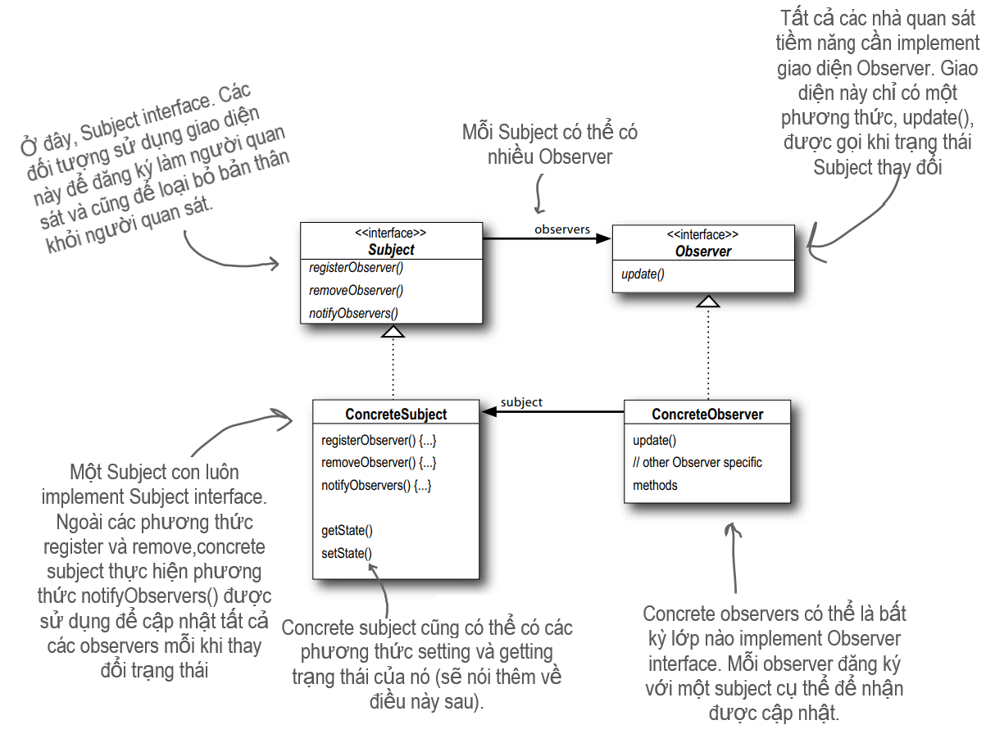

Slide 8
